Slide 1
Caractéristiques du framework

Slide 2
Définition d'un framework OSGi™
Contient un set minimal de fonctionnalités permettant de
  Déployer des bundles
  Gérer le cycle de vie des bundles
  Gérer les dépendances
  Exposer des services
  Rechercher et obtenir des services
  Propager des évènements sur l'état du framework, des bundles et des services
  Diagnostiquer l'état des composants du framework
  Gérer la sécurité
Ces caractéristiques sont décrites dans le volet Core de la spécification
Généralement la taille du framework est réduite
  Aux alentours de 500Ko

Slide 3
Évènements du framework
FrameworkEvent
  Notifie le démarrage et les erreurs du framework
  Implémenter la méthode frameworkEvent de l'interface FrameworkListener
BundleEvent
  Notifie les changements dans le cycle de vie des bundles
  Implémenter la méthode bundleChanged de l'interface BundleListener
ServiceEvent
  Notifie l’enregistrement ou le retrait de services
  Implémenter la méthode serviceChanged de l'interface ServiceListener

Slide 4
Quelques propriétés du framework
Configuration de l'environnement d'exécution
Déclaration des packages exportés par le framework
Possibilité de surcharger les packages exportés par le framework
# Fichier de configuration du framework OSGi
org.osgi.framework.executionenvironment=JavaSE-1.6,J2SE-1.5,J2SE-1.4, [ ...]
# Fichier de configuration du framework OSGi
org.osgi.framework.system.packages=org.osgi.framework; version=1.5.0, \
[…]
javax.xml ; \
[...]
# Fichier de configuration du framework OSGi
org.osgi.framework.system.packages.extra=com.zenika.osgi.extra

Slide 5
Les commandes du framework
Le framework OSGi™ fournit un shell de commandes pour
  Lister les bundles installés
  Installer / désinstaller / mettre à jour des bundles
  Démarrer / arrêter des bundles
  Consulter les fichiers MANIFEST des bundles
  Consulter les packages exportés par les bundles
  Consulter les services disponibles
  Consulter les packages réellement utilisés par les bundles
  Consulter les services utilisés par les bundles
Commande help pour connaître les commandes disponibles

Slide 6
Shell OSGi™
Commandes spécifiques à chaque implémentation
  RFC-147 vise à la standardisation des commandes
En fonction des implémentations (Equinox, Felix, Knopflerfish), le shell fait soit parti du framework, soit il est interchangeable ou extensible
Quelques exemples :
  Apache Felix 2 fournissait son propre shell
    Bundles à installer
  Depuis Felix 3 : Apache Felix Gogo implémente la RFC-147
    Bundles à installer
  Eclipse Equinox : le shell fait parti du framework (indissociable)

Slide 7
Commandes Felix (1/2)
Namespace felix
Lister les bundles installés
  lb
Installer / désinstaller / mettre à jour un bundle
  install <bundle-url>, uninstall <bundle-id>, update <bundle-id>
Démarrer / arrêter un bundle
  start <bundle-id>, stop <bundle-id>
Consulter le fichier MANIFEST d'un bundle
  headers <bundle-id>
Consulter les packages exportés par un bundle
  inspect capability <namespace> [<bundle-id>]
Consulter les packages réellement utilisés par un bundle
  inspect requirement <namespace> [<bundle-id>]

Slide 8
Commandes Felix (2/2)
Consulter les services disponibles
  inspect capability service [<bundle-id>]
Consulter les services utilisés par un bundle
  inspect requirement service [<bundle-id>]
Modifier le "startlevel" du framework et des bundles
  frameworklevel <level>, bundlelevel -s <level> <bundle-id>
Forcer la résolution d'un bundle
  resolve <bundle-id>
Forcer le rafraîchissement des packages
  refresh <bundle-id>
Arrêter le framework
  stop 0

Slide 9
Commandes Felix
OSGi Bundle Repository (OBR)
Namespace obr
Lister les bundles de l'OBR
  list
Ajouter / consulter / supprimer des dépôt URL
  repos add | list | refresh | remove <URL>
Installer un bundle et ses dépendances
  deploy (<bundle-name> | <bundle-symbolic-name>) [@<version>]
Installer et démarrer un bundle et ses dépendances
  deploy -s (<bundle-name> | <bundle-symbolic-name>) [@<version>]

Slide 10
Quelques commandes spécifiques à Equinox
Lister les bundles installés : ss
Arrêter le framework : exit
Consulter toutes les informations pour un bundle donné
  bundle [<bundle-id>]
Consulter les packages importés/exportés
  packages [<bundle-id>]
Consulter les services disponibles
  services [<filter>]

Slide 11
Démarrage du framework
Apache Felix
Exécution en mode standalone
  java -jar $FELIX_HOME/bin/felix.jar
Fichier de configuration
  $FELIX_HOME/conf/config.properties
Eclipse Equinox
Exécution en mode standalone
  java -jar $EQUINOX_HOME/org.eclipse.osgi_[version].jar -console
Fichier de configuration
  $EQUINOX_HOME/configuration/config.ini
Eclipse installation
  $ECLIPSE_HOME/plugins/org.eclipse.osgi_[version].jar

Slide 12
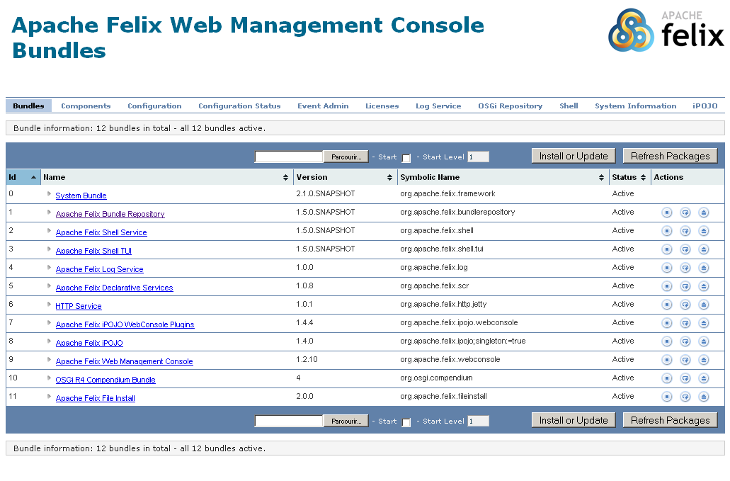
Supervision de la plateforme

Slide 13

TP1

